Slide 1
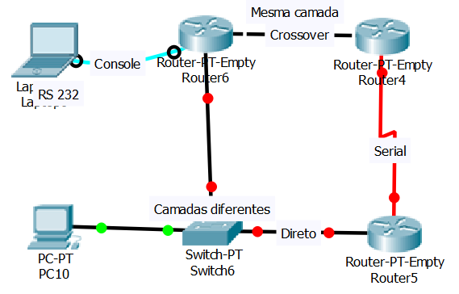
startup-config
Imagem do S.O.
running-config
NVRAM
flash
RAM
Versão simplificada do S.O.
Memórias
ROM
Cabeamento
CLI
RC2
Verificação inicial de hardware
Modo ‘Usuário’ R>
flash
ip route
enable
show
interfaces
running-config
Modo ‘Privilegiado’ R#
copy running-config tftp
IP do servidor tftp
copy running-config startup-config
configure terminal
router rip
Modo ‘RIP’ R(config-router)#
interface Fa ?/0
Modo ‘configuração global’ R(config)#
Modo de ‘interface’ R(config-if)#
network ip
version 2
line console 0
line vty 0 15
ip address ip mask
Modo ‘linha de acesso’ R(config-line)#
no shutdown
service password-encryption
enable secret ****
password ***
ip route ip mask interface metric
login
hostname name

